Slide 1

Digitální identita a digitální stopa, digitální podpis

Slide 2
Obecné info – Digitální Identita
Odkazuje na informace a data identifikující jednotlivce nebo entity v Digitálním prostoru
Zahrnuje různé prvky
-uživatelská jména
-hesla
-osobní údaje
-biometrické údaje
-digitální certifikáty

Slide 3
Uživatelská jména a hesla
Klasické metody autentizace: Používání uživatelských jmen a hesel.2.
Heslo: Řetězec znaků sloužící k autentizaci uživatele.
3. Hashování hesel: Hesla se hashují do nahodných řetězců, což zvyšuje bezpečnost. - Příklad: Heslo "ahoj" se zahashuje na "4d5as4das56d18gs515a4d8a4", což ztěžuje odhalení hesla.
4. Výhody hashování: - Bezpečnost: Zabraňuje přímočarému odhalení hesel. - Integrity dat: Slouží k ověření integrity dat. - Důležitost silných hesel: Posiluje bezpečnost, vyžaduje silná hesla.
5. Další bezpečnostní opatření: Použití soli (salt) před hashováním hesel, což ztěžuje prolomení hesel útoky hrubou silou a předpočítanými tabulkami. Salt zajišťuje jedinečnost hashů a zvyšuje bezpečnost ukládání hesel v databázích.

Slide 4
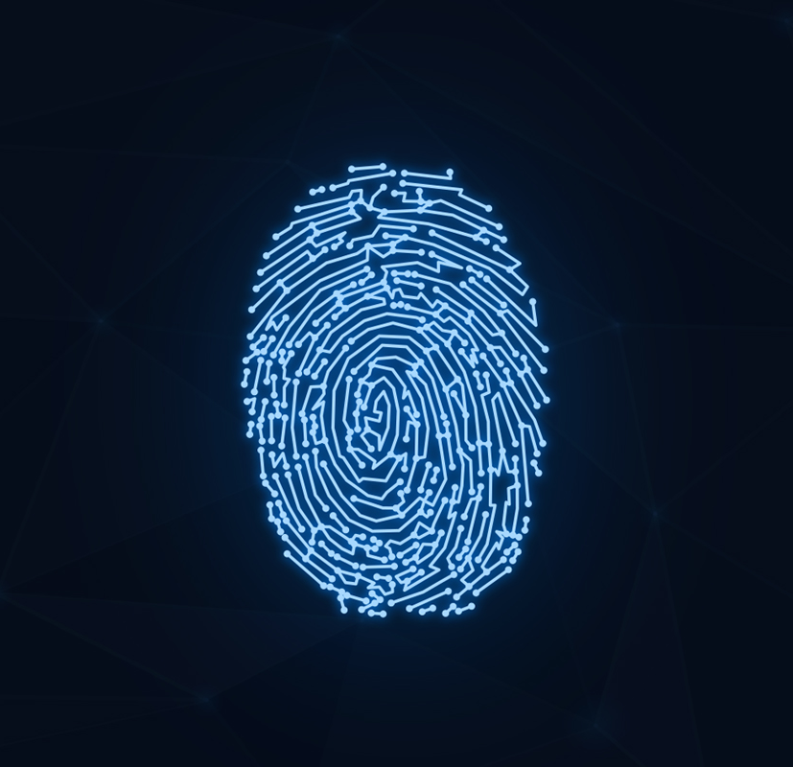
Biometrie
Biometrie je způsob identifikace na základě biologických charakteristik, jako jsou otisky prstů či rozpoznání obličeje.
K ochraně biometrických údajů je nezbytné používat šifrované systémy a pevně kontrolovat přístup k nim.
Důležité je kombinovat biometrii s dalšími faktory při autentizaci, například s hesly.
Dodržování zákonů a respektování práv jednotlivců na ochranu soukromí je klíčové.
Pravidelně aktualizovat a testovat bezpečnostní opatření související s biometrií.

Slide 5
Digitální Certifikáty
Co jsou digitální certifikáty?
Digitální certifikáty jsou elektronické dokumenty obsahující informace o identitě subjektu a jeho veřejný klíč. Jsou vydávány certifikační autoritou (CA) k zajištění důvěry v digitální komunikaci.
Struktura digitálního certifikátu:
Veřejný klíč: Součást certifikátu, která je sdílena s ostatními pro šifrování a ověření digitálních podpisů
Identifikační informace: Jméno subjektu, číslo certifikátu, platnost atd.
Digitální podpis certifikační autority: Slouží k ověření pravosti certifikátu.
Důležnost digitálních certifikátů:
1. Zajištění důvěry: Potvrzují identity komunikujících stran a tím zvyšují bezpečnost digitálních transakcí a komunikace.
2. Ochrana šifrování: Veřejné klíče v certifikátech šifrují data, což chrání je před neoprávněným přístupem a úpravami.
3. Proces vydání: Certifikační autority ověřují identity a vydávají certifikáty, což posiluje důvěryhodnost digitálních identit.
4. Revokace: Možnost odvolání certifikátu v případě potřeby, například při ztrátě klíče nebo podezření na zneužití.
5. Role v kryptografii: Certifikáty umožňují bezpečné používání klíčů pro šifrování a digitální podpisy, což je klíčové pro zachování integrity a autenticity digitálních dat.

Slide 6
Dvoufaktorová Autentizace (2FA) nebo Multifaktorová Autentizace (MFA) - Další Podrobnosti
Dvoufaktorová autentizace (2FA):
2FA je metoda autentizace, která vyžaduje od uživatele předložení dvou různých prvků ke získání přístupu.
Kombinuje něco, co uživatel ví (např. heslo), s něčím, co uživatel má (např. kód z mobilního zařízení).
Různé druhy 2FA:
Klávesnice: Uživatel zadává heslo a poté generovaný kód z klávesnice.
Mobilní aplikace: Používání mobilních aplikací k generování kódů, například Google Authenticator nebo Authy.
SMS kódy: Odesílání kódu na uživatelův mobilní telefon prostřednictvím SMS.
Přínosy Dvoufaktorové Autentizace:
Vyšší bezpečnost: Úroveň bezpečnosti se zvyšuje, protože útočník potřebuje získat nejen heslo, ale také další autentizační faktor.
Prevence hrubé síly: I když by heslo bylo získáno, bez druhého faktoru nemá útočník plný přístup.
Implementační Aspekty:
Kombinace faktorů: Faktory mohou být kombinovány různými způsoby, jako je kombinace biometrie a hesla nebo fyzického zařízení a PIN kód.
Oznamování: Uživatelé jsou informováni o pokusu o přihlášení z neznámého zařízení nebo lokality.
Omezení a Zájmy:
Ztráta přístroje: Ztráta zařízení s 2FA kódem může představovat riziko.
Uživatelská pohodlí: Někteří uživatelé mohou považovat 2FA za nepraktické, a proto je důležité zajistit uživatelsky přívětivý proces.
MFA ve firemním prostředí:
Standardní praxe: V firemním prostředí je 2FA často minimálním požadavkem pro přístup k citlivým informacím nebo systémům.
Správa přístupových práv: Dvoufaktorová autentizace podporuje efektivní správu přístupových práv a zvyšuje bezpečnost firemní sítě.

Slide 7

Definice osobních údajů
- Prevence krádeže identity je klíčová, protože útočníci mohou zneužít osobní údaje.
- Standardní informace, jako jméno, adresa, datum narození a číslo občanského průkazu, jsou ohroženy.
- Citlivé informace, jako zdravotní údaje nebo informace o rasové či etnické příslušnosti, jsou zvláště ohrožené.
- Zpracování osobních údajů zahrnuje sběr, zpracování a uchování údajů.
- Důležité je mít zásady ochrany údajů a používat šifrování přenášených údajů.
- Bezpečnost úložišť osobních údajů je klíčová.
- Bezpečnostní opatření, jako jsou firewally a antiviry, jsou nezbytná.
- Pravidelné auditace jsou důležité pro ověření dodržování zásad ochrany údajů.

Slide 8

Digitální stopa
Co je Digitální Stopa? –Sled digitálních informací zanechaných na internetu.
Důležitost Digitální Stopy – Odráží naše preference a chování, což firmy využívají k cílené reklamě a personalizovaným službám.
Součásti Digitální Stopy – Zahrnuje sociální média, vyhledávání na internetu, online nákupy a internetovou komunikaci.
Bezpečnost a soukromí – Důležité je chránit svou Digitální Stopu před zneužitím a ochránit své osobní údaje online.
Správa Digitální Stopy – Uživatelé mohou nastavit soukromí na sociálních médiích a používat bezpečnostní nástroje jako VPN.

Slide 9
Digitální Podpis
Co je digitální podpis? – Elektronický záznam k ověření identity dokumentů.
Důležitost digitálního podpisu – Poskytuje bezpečnost a platnost elektronických dokumentů.
Součásti digitálního podpisu – Elektronická identita a ověřovací procesy.
Bezpečnost a soukromí – Klíčové pro zachování integrity a ochranu osobních údajů.
Jak získat digitální podpis – Získává se od certifikačních autorit prostřednictvím ověření totožnosti.

Slide 10
Zdroje
ChatGPT
https://commission.europa.eu/law/law-topic/data-protection/reform/what-personal-data_cs
https://cs.wikipedia.org/wiki/Osobn%C3%AD_%C3%BAdaj
https://cs.wikipedia.org/wiki/Biometrie
https://frs.gov.cz/spravni-rizeni/biometrie/
https://cs.wikipedia.org/wiki/Digit%C3%A1ln%C3%AD_certifik%C3%A1t

